Slide 1
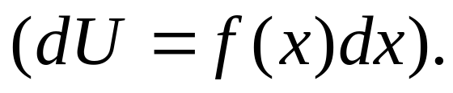
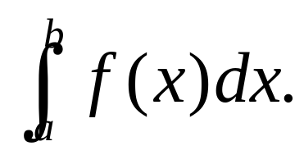
一、元素法的步骤
(I)选取合适的积分变量，确定其变化区间[a,b];
(II)求所求量U的元素dU；
(III)求所求量U＝

Slide 2
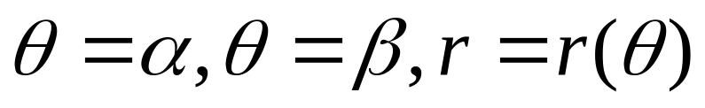
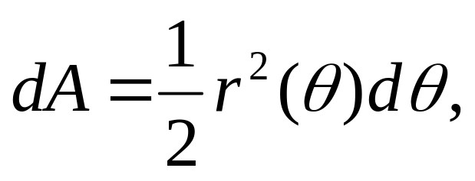
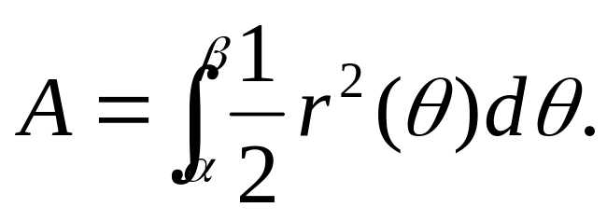
二、用元素法求几何问题
(1)求平面图形的面积
(a)直角坐标系下平面图形的面积；
(b)极坐标系下平面图形的面积
如：
围成的面积？

Slide 3
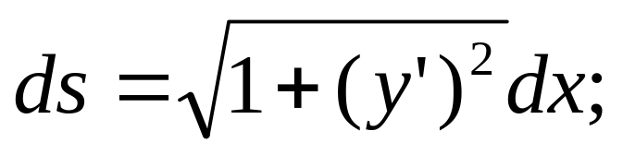
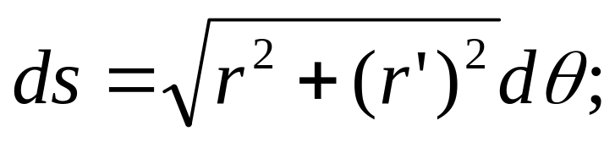
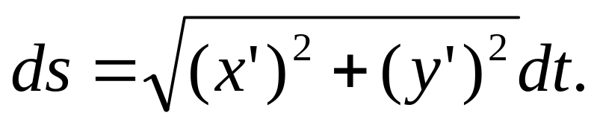
(2)求平面曲线的弧长
(a)直角坐标系下平面曲线的弧长；
(b)极坐标系下平面曲线的弧长；
(c)参数方程情形下平面曲线的弧长

Slide 4
(3)求体积
(a)旋转体的体积；
注：一般旋转体绕什么轴转，就选相应的变量
为积分变量.
(b)平行截面面积函数已知的立体体积；
注：先求出截面面积函数A(x)；则体积元素
dV=A(x)dx.

Slide 5
三、用元素法求物理问题
(1)求变力沿直线所做的功；
注：一般先求出变力F(x)的表达式；则功元素
dW=F(x)dx.
(2)求水压力

